Slide 1
信息安全与CTF入门
12 逆向基础
计算机学院 黄重水

Slide 2

01
逆向概述
02
计算机内存
03
内存中的数据结构
04
PE结构
05
综合

Slide 3
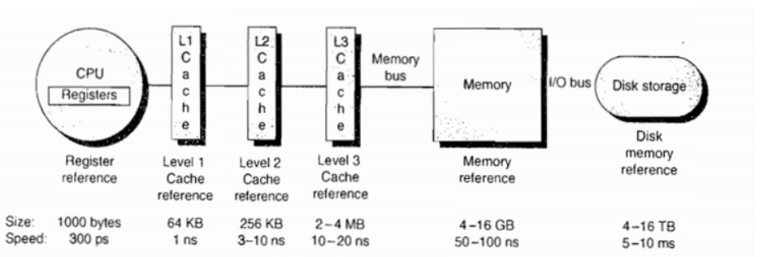
1、计算机的存储器
CPU寄存器=> 缓存=> 主存=> 磁盘缓存=> 磁盘

Slide 4
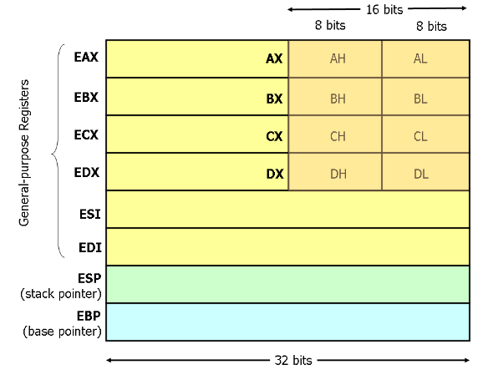
2、X86架构－－X64
4个通用寄存器
EAX,EBX,ECX,EDX
2个变址指针寄存器
ESI,EDI
个指针寄存器
ESP,EBP
1个指令指针寄存器
1个标志寄存器
EIP, Eflags
6个段寄存器
CS，DS，SS，ES，FS，GS

Slide 5
3、指令
数据传输
mov
push & pop
LEA 取地址
算术运算
ADD & SUB
MUL & DIV
逻辑运算
AND & OR & NOT & XOR
程序转移

Slide 6
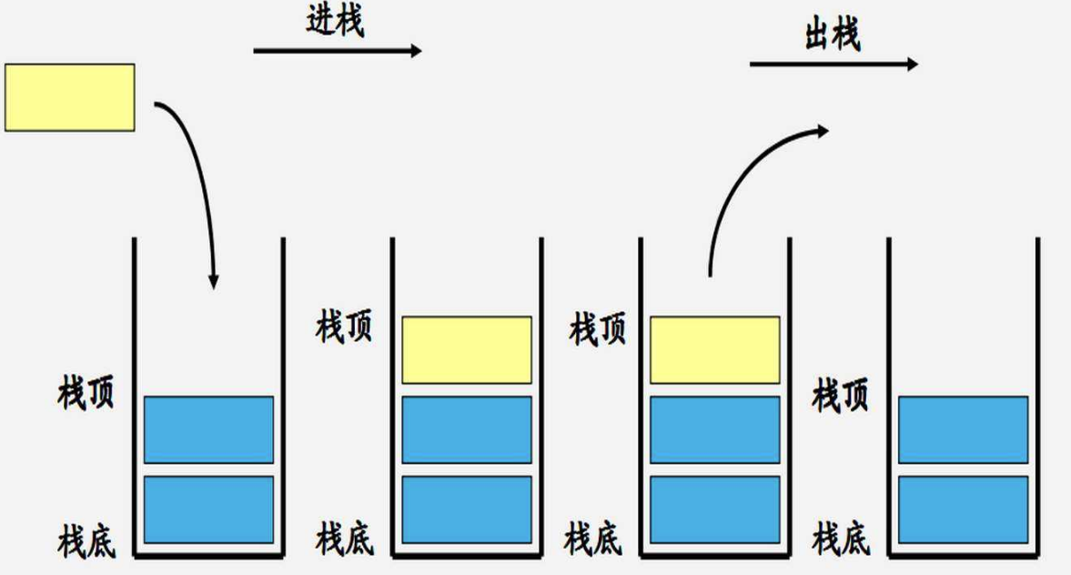
4、栈
LIFO 的数据结构
存储内容：变量、函数调用信息
栈的增长方向

Slide 7
逆向工程
逆向的对象－－〉 可执行体
可执行文件格式（Executable） ，最初COFF（Common file format）格式
Windows下的PE（Portable Executable），如EXE、DLL、OCX、SYS、COM都是PE格式文件
Linux的ELF（Executable Linkable Format）

Slide 8
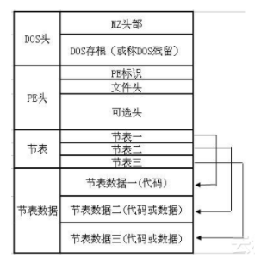
PE结构

Slide 9
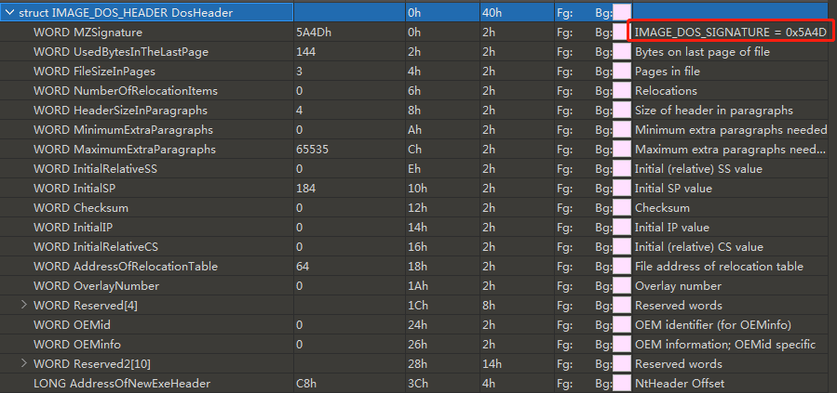
PE结构－DOS头
兼容MS-DOS操作系统中
如32位PE文件来说，DOS头则为提示用户
起始一个WORD类型，值是一个常数0x4D5A，用文本编辑器查看该值位‘MZ’，

Slide 10
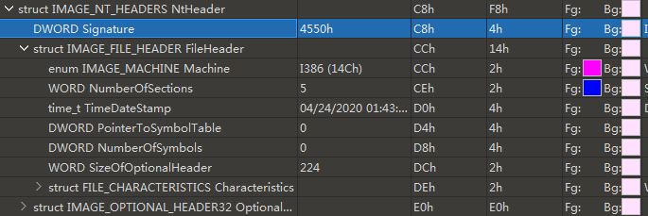
PE结构－NT头
起始“PE”

Slide 11
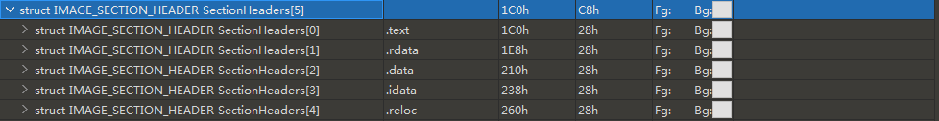
PE结构－节表
.text
.rdata
.data
.idata
.reloc

Slide 12
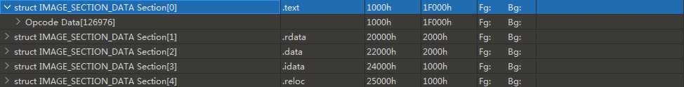
PE结构－节数据
起始“PE”

Slide 13
PE结构－各个段 1.text
1.text内容全是指令代码。
PE文件运行在32方式下，不受16位的约束，所以没有理由把代码放到不同的sections中。链接器把所有目标文件的.text块链接成一个大块的.text中。

Slide 14
PE结构－各个段 2.data
.data是初始化的数据块。
这些数据包括编译时被初始化的global和static变量，也包括字符串。链接器把obj及lib文件的.data结合成一个大的.data。Local数据可以放在一个线性的堆栈中，不占.data和.bbs的空间。

Slide 15
PE结构－各个段 3.idata
3.idata
.idata包含其他外来的DLL的函数及数据信息，即输入表。该功能与NE文件的模块引用表类似，关键的差异在于PE文件中的每一个输入函数都明确地列于该块中。要在NE格式中找到相同的信息，必须从各段的重定位数据中查找。

Slide 16
PE结构－各个段 4.rsrc
4 .rsrc
.rsrc包含模块的全部资源数据，如图表，菜单，位图等

Slide 17
PE结构－各个段 5.reloc
5.reloc
.reloc保存基地址重定位表。当装载程序不能按链接器所指定的地址装载文件时，需要对指令或已初始化的变量进行调整，基址重定位表包含调整所需的数据，如果装载程序能正常装载文件，它就忽略.reloc中的重定位数据。

Slide 18
PE结构－各个段 6.edata
6.edata
.edata是该PE文件的输出表，以供其他模块引用。PE格式文件没有必要输出一个函数，所以通常只是在DLL文件中才能看到.edata块。

Slide 19
PE结构－各个段 7.rdata
7.rdata 资源数据
.rdata块通常是在.data或.bbs中间

Slide 20
PE结构－各个段 8.tls
8.tls
TLS的意思是”线程局部存储器。
其它 00cfg及gfids等

Slide 21
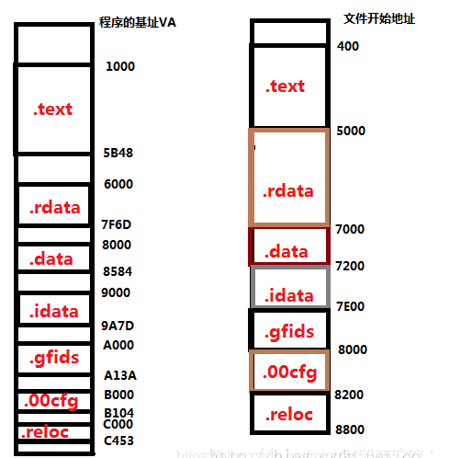
PE结构－各个段

Slide 22
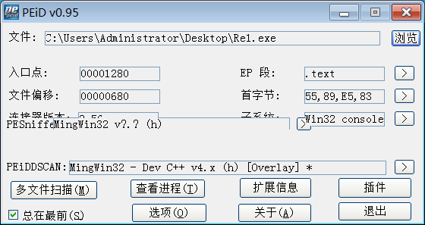
PE 工具 PEID

Slide 23
IDA pro 基础
打开文件
几个重要窗口
硬编码与展示
跳转与调用
搜索
交叉引用
注释

Slide 24
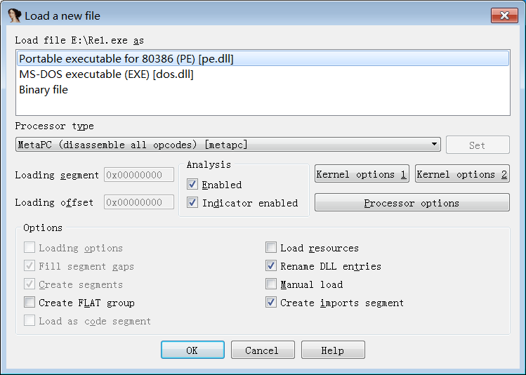
打开文件

Slide 25
几个重要窗口(程序的各个段）

Slide 26
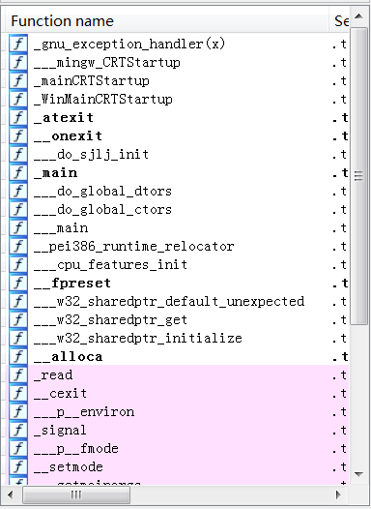
几个重要窗口（函数列表）

Slide 27
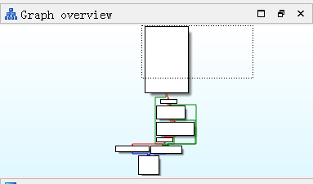
几个重要窗口（程序走向图）

Slide 28
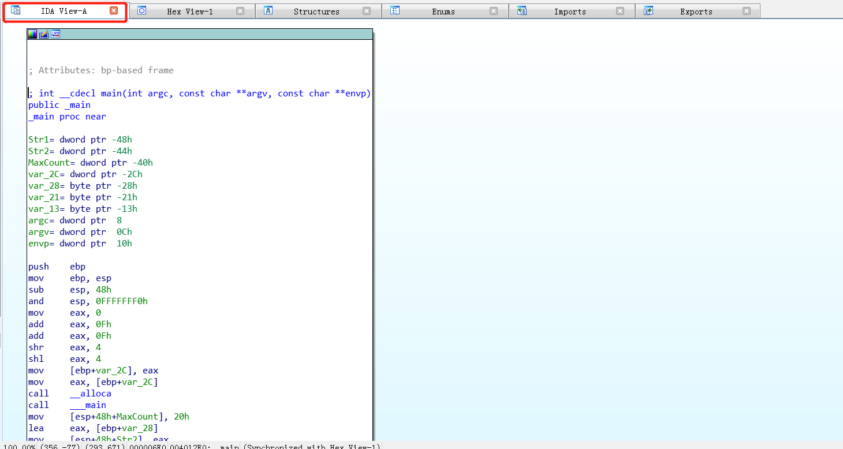
几个重要窗口（ 反编译代码）

Slide 29
几个重要窗口（ 反编译代码）
A 字符
C 代码
D 数据
U 未定义

Slide 30
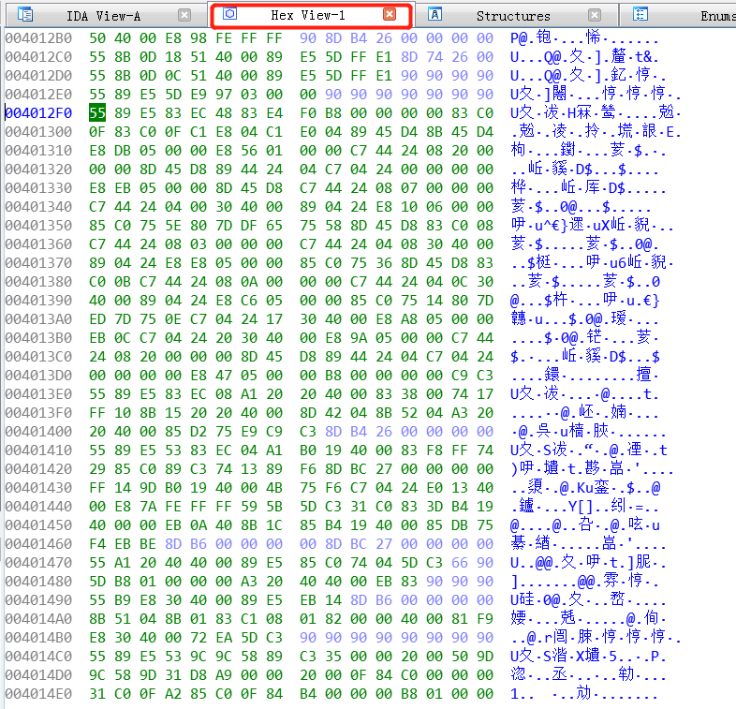
几个重要窗口（二进制hex展示）

Slide 31
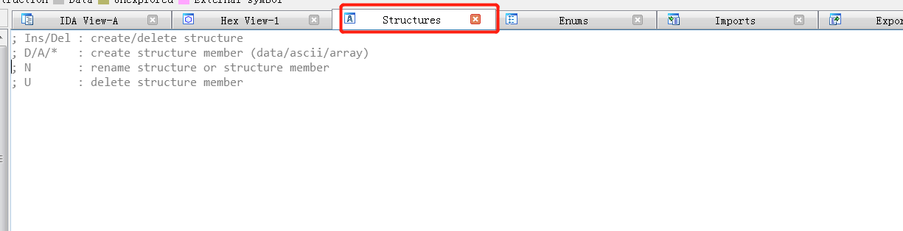
几个重要窗口(已识别的结构体)

Slide 32
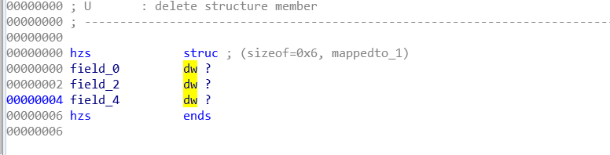
几个重要窗口(自建结构体)
新建
D添加结构体数据类型

Slide 33
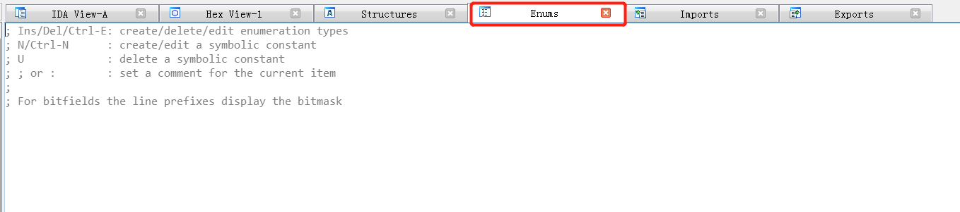
几个重要窗口（识别到的枚举类型）

Slide 34
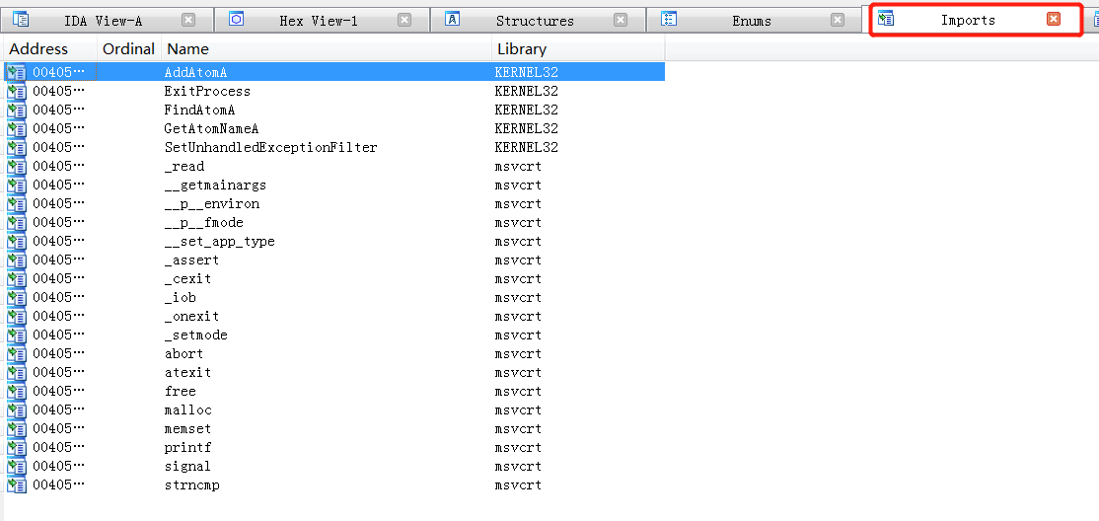
几个重要窗口（导入表）

Slide 35
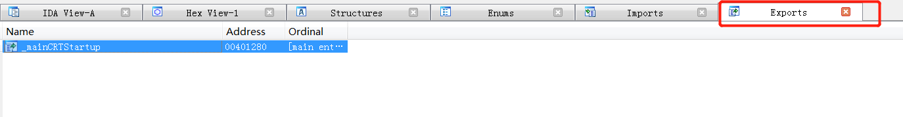
几个重要窗口 （导出表）

Slide 36
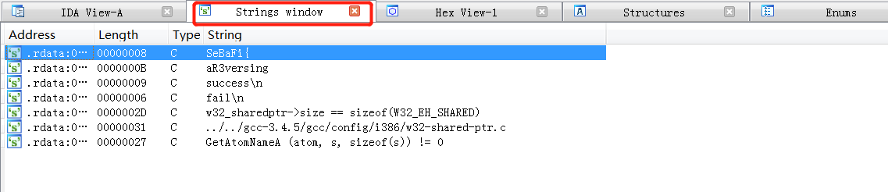
几个重要窗口 （字符串）
Shift+F12 可调出

Slide 37
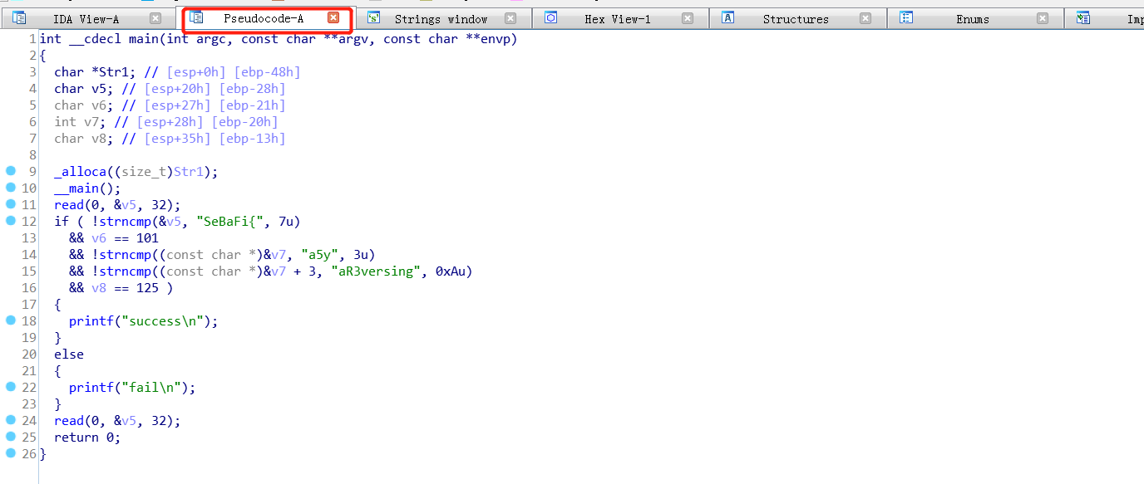
几个重要窗口 （伪代码展示）
不一定准确哦！

Slide 38
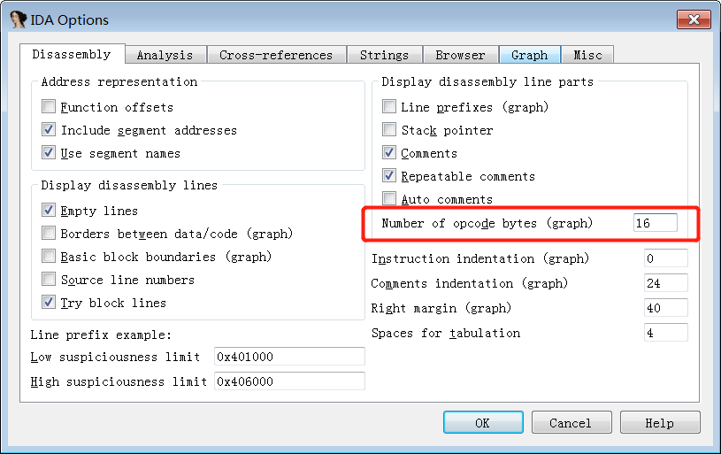
硬编码与展示

Slide 39
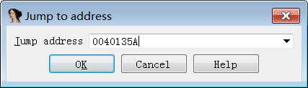
跳转与调用
输入G 进行跳转
跳转到“地址”

Slide 40
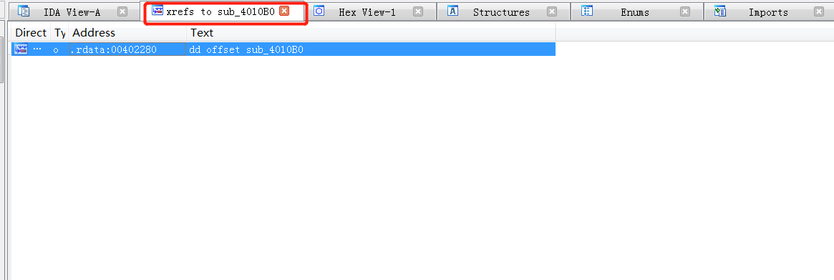
交叉引用
Cross reference
查看函数或变量 的引用 情况

Slide 41
注释
；引用时注释也随显
：引用时不显示注释

Slide 42
谢谢！
浙江工业大学 计算机学院

